Slide 1
Una forma metrica prestigiosa
LA CANZONE

Slide 2
La canzone è la più prestigiosa tra le forme metriche medievale, utilizzata soprattutto per la poesia amorosa e filosofica. I più importanti autori di canzoni sono Dante Alighieri e Francesco Petrarca.
Una canzone è composta da più strofe regolari di versi endecasillabi e settenari.
Ciascuna strofa (denominata anche stanza) ha lo stesso schema di rime, tranne l’ultima che prende il nome di congedo in cui il poeta si rivolge direttamente al lettore o al componimento stesso invitandola a diffondere il suo messaggio fra gli ascoltatori e i lettori.

Slide 3
La strofa o stanza di canzone è divisa in due parti:
La fronte (divisa a sua volta in due piedi)
La sirma (divisa in due volte)
Fronte e sirma sono di solito uniti da un verso chiamato chiave o concatenatio (dal latino "collegamento")
I primi sei versi sono chiamati fronte e la fronte è divisa in due piedi. Mentre gli ultimi sei versi sono detti sirma o sirima e sono divisi in due parti dette volte che sono identiche per numero di versi e per schema ritmico.

Slide 4
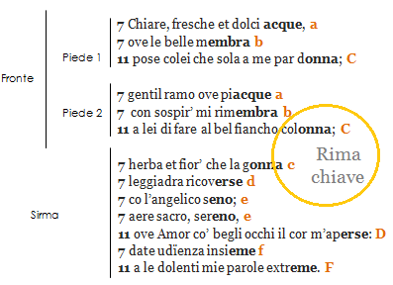
Una delle canzoni più famose della letteratura italiana è Chiare e fresche et dolci acque di Francesco Petrarca. Nel testo il poeta si rivolge alla natura che porta i segni della presenza di Laura, la donna amata:
La poesia è composta da 5 stanze di 13 versi endecasillabi e settenari. Se assegniamo una lettera minuscola ai settenari e la maiuscola agli endecasillabi, lo schema metrico di questa canzone è: abCabCdeeDfF
Chiare, fresche et dolci acque(I piede)
ove le bella membra
posa colei che sola a me par donna;
gentil ramo ove piacque (II piede)
(con sospir’ mi rimembra)
a lei di fare al bel fiancocolonna;
herba et fior’ che la gonna(sirma)
leggiadra ricoverse
co l’angelico seno;
aere sacro sereno,
ove Amor co’ begli occhi il cor m’aperse:
date udienza insieme
a le dolenti mie parole extreme.

Slide 5
Questa canzone, inserita al centoventiseiesimo posto tra i 366 testi della raccolta petrarchesca, riassume le principali tematiche e caratteristiche stilistiche del Canzoniere (1304-74). La bellezza dei luoghi fa tutt’uno con la fascinazione di Laura: anzi, le "chiare, fresche e dolci acque" di Valchiusa, costituiscono lo spazio al di fuori del quale il poeta non trova pace (v. 65) proprio perché luogo elettivo della rievocazione memoriale e, nello specifico, dell’innamoramento. Amore e morte risultano saldamente intrecciati, il poeta prefigura la propria fine e immagina che Laura faccia visita alla sua tomba, emettendo un sospiro tale che, per grazia divina, possa finalmente restituire all’amante l’agognata pace. Il pensiero del poeta, dopo questa proiezione nel futuro, si tuffa nuovamente nel passato, a commemorare il giorno in cui un nembo di fiori coprì il corpo di Laura, facendola risaltare in tutta la sua bellezza, tale da averlo reso dimentico di sé. Nel congedo, il poeta esprime poi il desiderio che la canzone esca da quel locus amoenus, per diffondersi fra la gente.

Slide 6
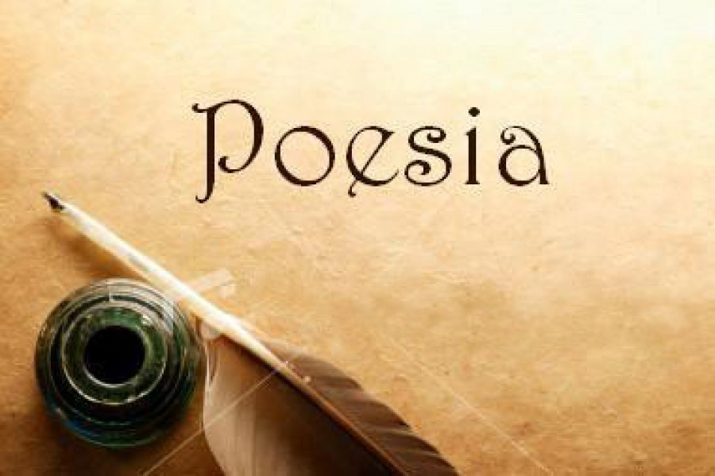
Una variante della canzone è la canzonetta. La canzonetta è una composizione poetica e musicale italiana popolare, composta solo di versi brevi (non più lunghi dell’ottonario) e quindi ha un ritmo più sostenuto e severo della canzone. Un esempio è la canzonetta di Giacomo da Lentini, Meravigliosamente.
Esiste anche una forma di canzone libera, realizzata nell’Ottocento da Giacomo Leopardi, che rinuncia agli schemi rigidi della composizione tradizionale e quindi ha strofe di lunghezza variabile, in cui liberamente si alternano endecasillabi e settenari senza rispettare uno schema fisso (canzone leopardiana = come A Silvia)

